Slide 1
Aplikace pro podporu osobní aktivity s motivačními prvky
Diplomová práce

Slide 2
Motivace
Proč jsem si vybrala toto téma?

Slide 3
Analýza
Analýza problematiky.
Kvalitativní výzkum.
Průzkum existujících řešení.
Specifikace požadavků.
Definice případů užití a jejich scénářů.

Slide 4
Koncept řešení

Slide 5
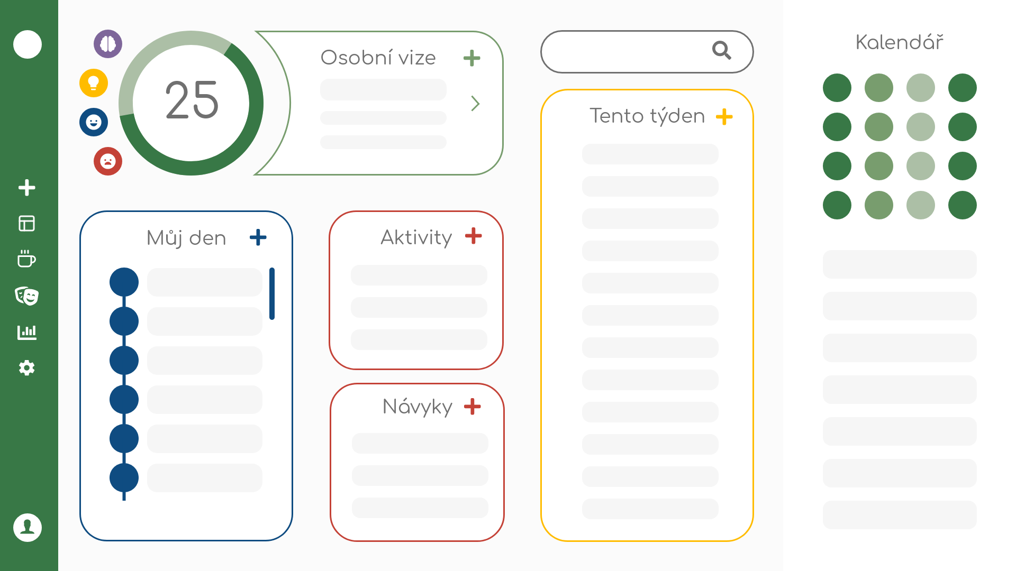
Návrh designu

Slide 6
Technologie
Oracle Database
Oracle Application Express
Oracle REST Data Services
Apache Tomcat

Slide 7
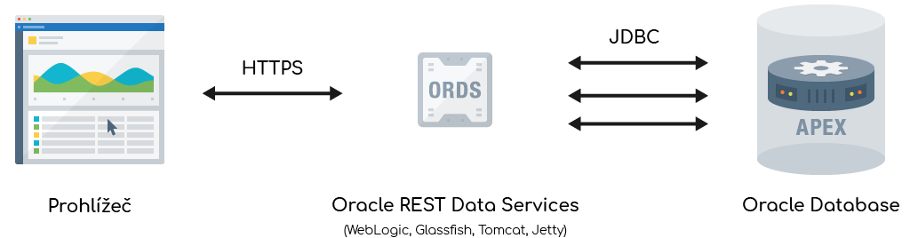
Architektura

Slide 8
Implementace

Slide 9
Testování

Slide 10
Závěrem
Jaký je aktuální stav?
Co je ještě potřeba udělat k dokončení aplikace?
S jakými komplikacemi jsem se setkala?

Slide 11
Děkuji za pozornost.

